Slide 1













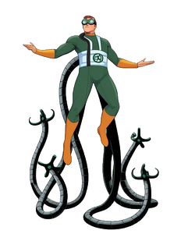

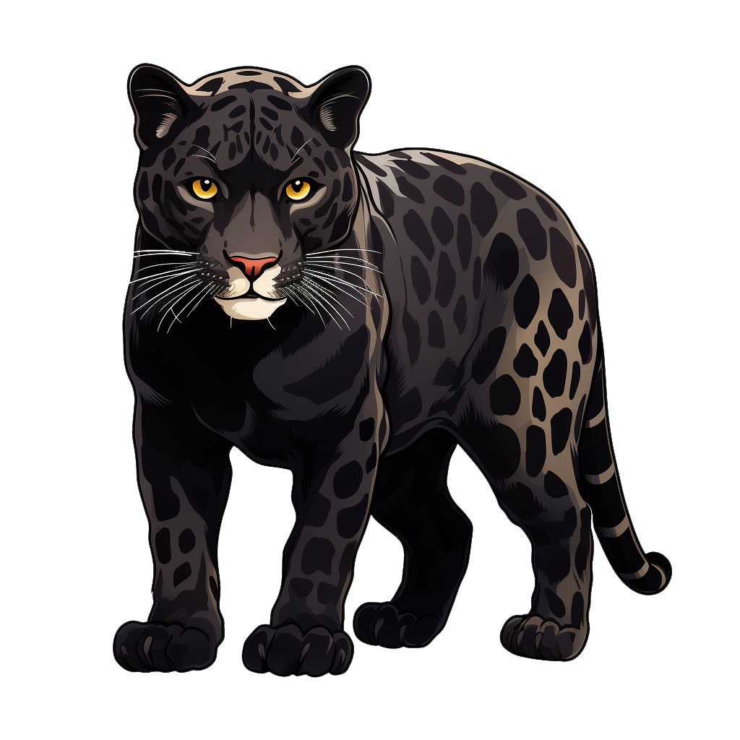

У зоопарку
Вчора Рома та Рая були у зоопарку. Там вони бачили багато різних тварин та птахів. Ромі особливо сподобалися тигри та пантери, а Раї — строкаті зебри та жирафи. Рома та Рая розпитували екскурсовода, де живуть ці тварини, і чим їх годують у зоопарку.
Рома та Рая розпитували
екскурсовода, де живуть ці тварини,
і чим їх годують у зоопарку.
Ромі особливо сподобалися
тигри та пантери
а Раї — строкаті зебри та
жирафи.
Там вони бачили багато різних
тварин та птахів.
Вчора Рома та Рая були
у зоопарку.
1. Де вчора були Рома та Рая?
4. Які тварини сподобалися Раї?
5. Про що розпитували діти екскурсовода?
2. Кого вони бачили у зоопарку?
3. Які тварини сподобалися Ромі?

